Slide 1
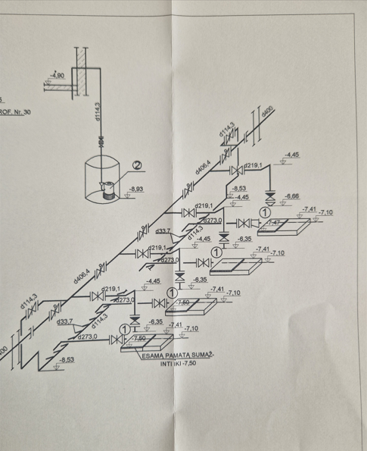
Fekalinės siurblinės Elektrinės g. 12 kolektorių rekonstrukcija
keičiami vamzdynai

